Slide 1
A HÁDÉSZ FÖLDRAJZA
Készítette: Greznár Gergely

Slide 2
HOGYAN KERÜL AZ EMBER AZ ALVILÁGBA?
Platón Phaidón című művében szerint a halál után:(Phaidon 107c–115a):
A lélek elválik a testtől.
Átlép a Styx folyón, Charónnal
A bírák elé kerül (Minósz, Aiakosz, Rhadamanthüsz).
Élete szerint útjára indul a különböző vidékekre:
  Tisztító vizek
  Elüszion/Tartarosz

Slide 3
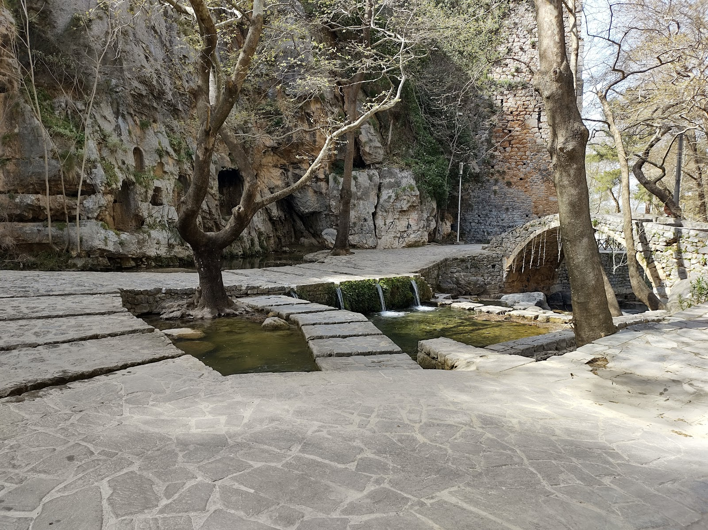
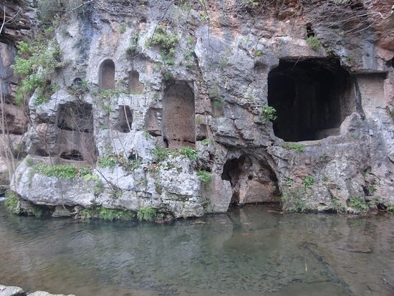
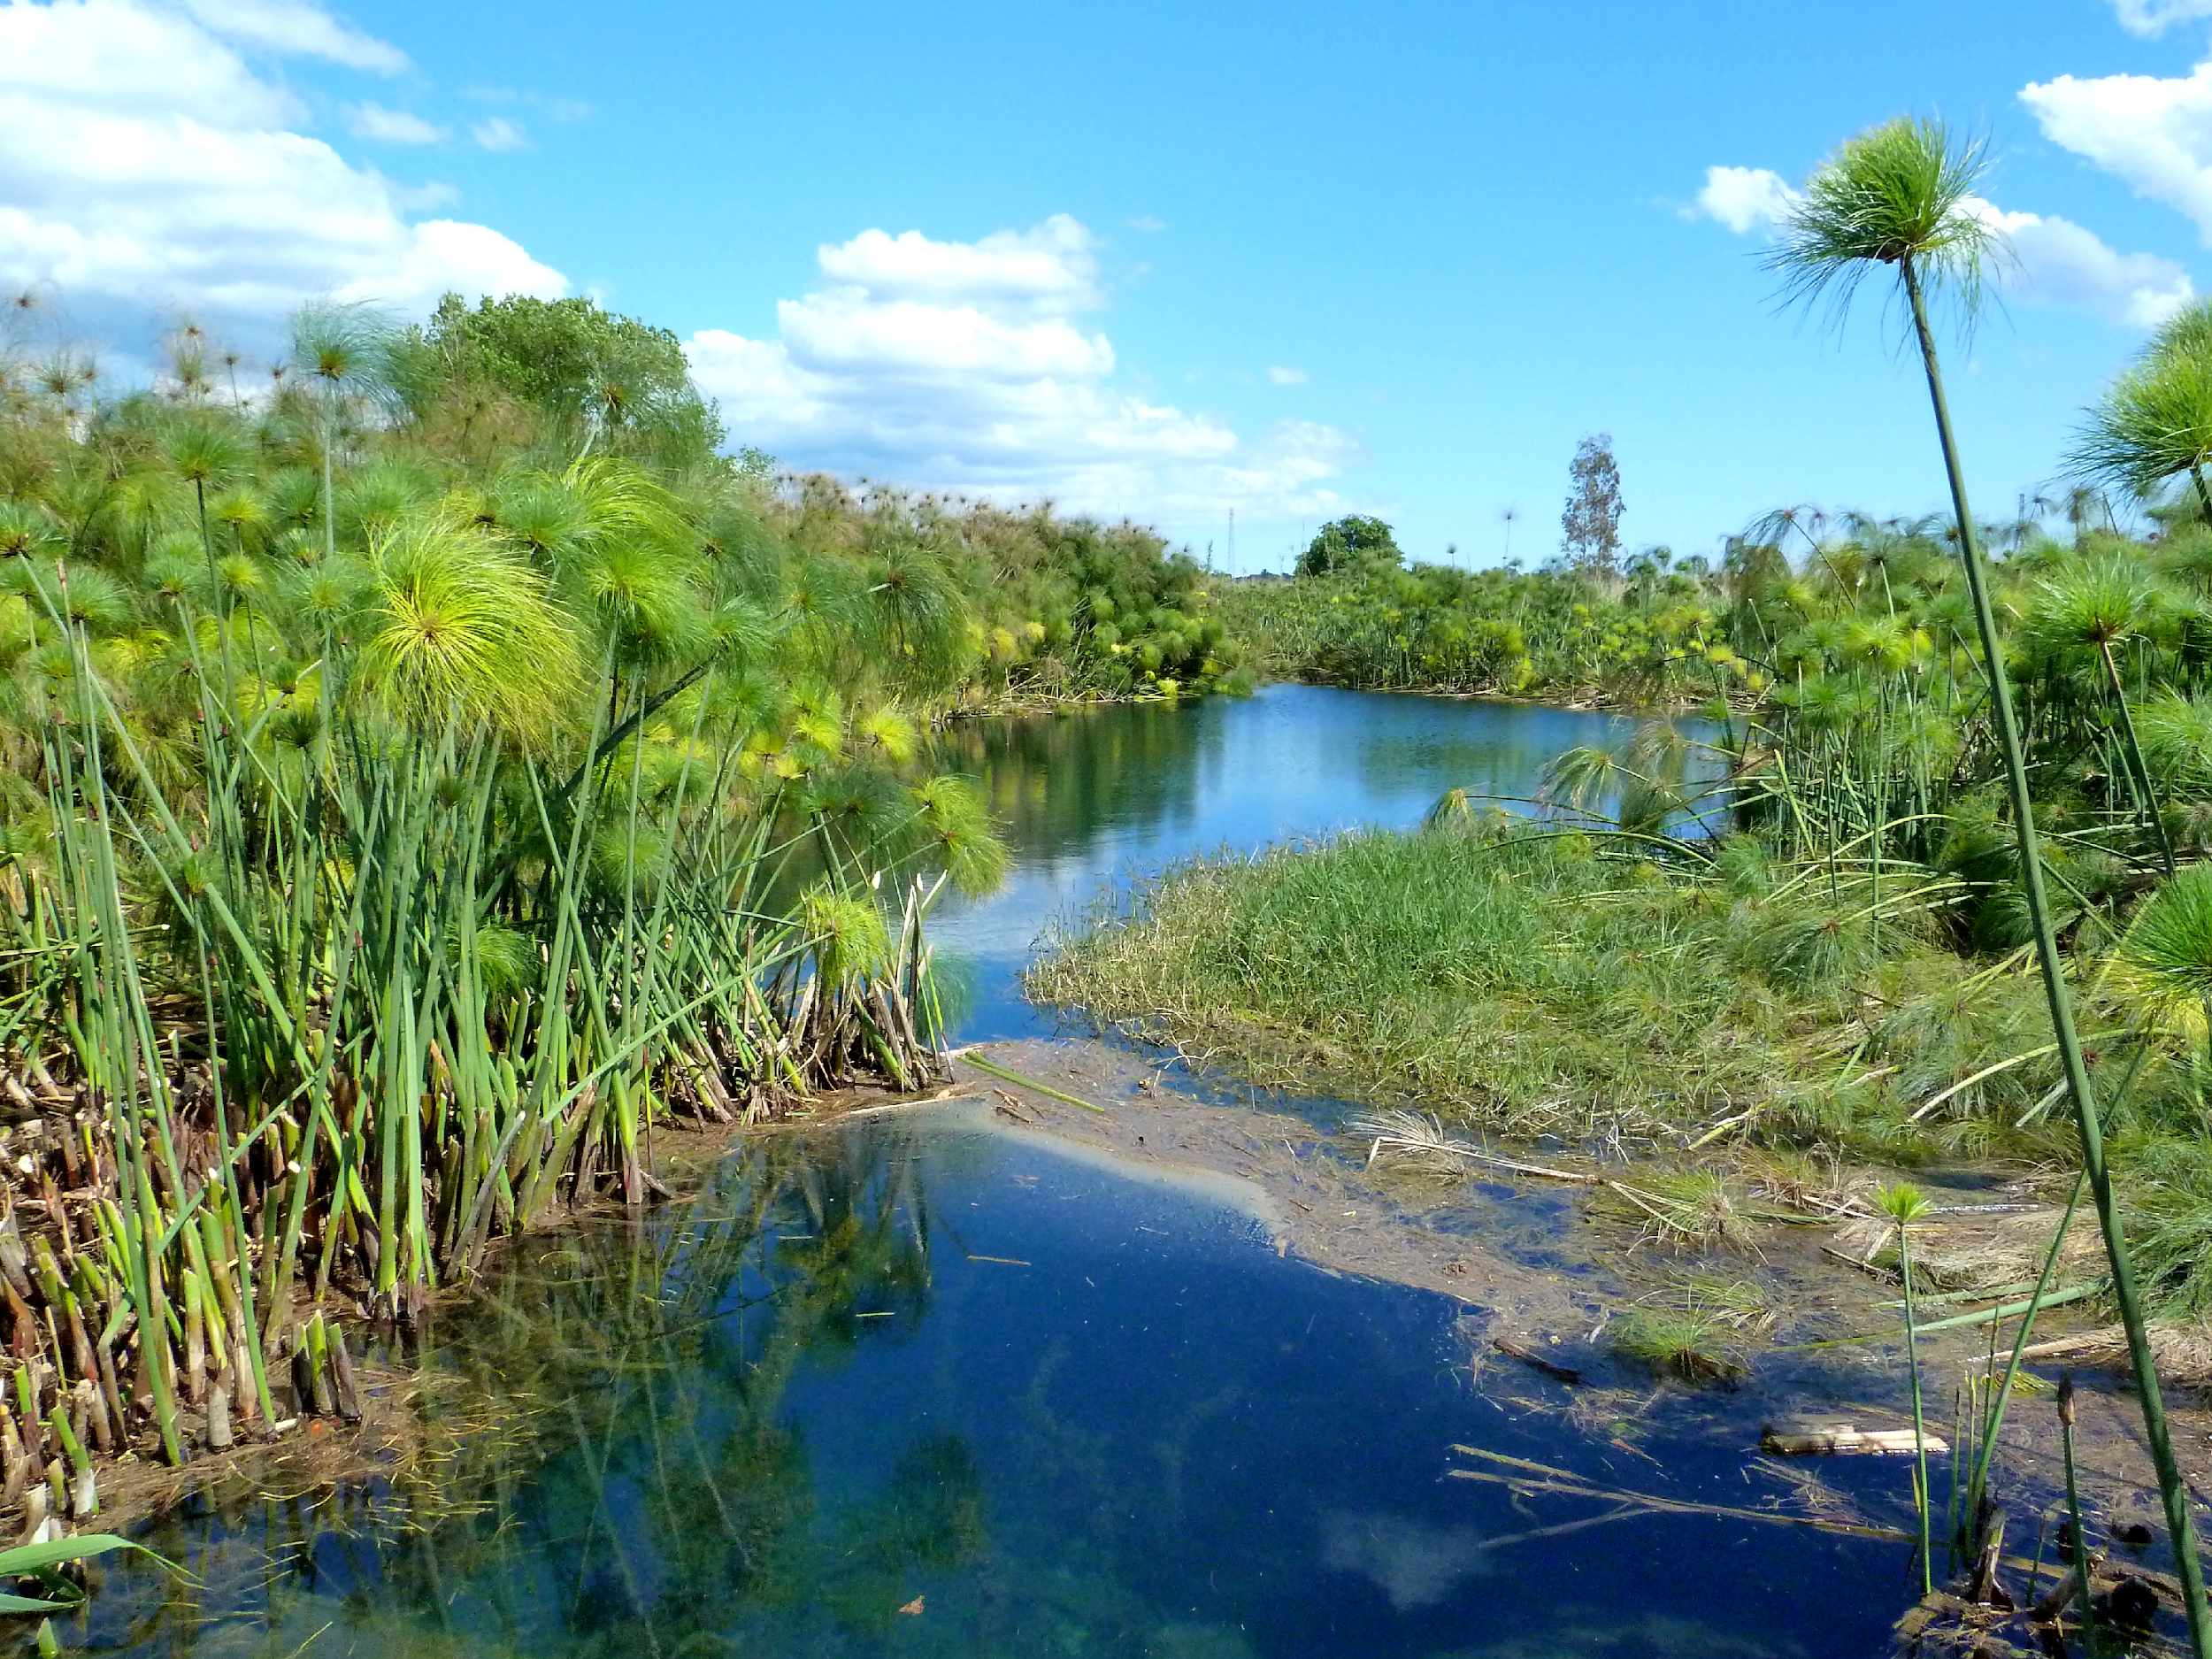
I. AZ ALVILÁG BEJÁRATA/BEJÁRATAI
Karsztos terep
  A mediterrán vidék jellegzetes karsztos formakincsei
  alvilági hatás
Trophonius szakadéka (Mapping Tartaros 175-176.)
  Livadeia, Boiótia
  Jósda
Vízgyűjtők szerepe
  Cyane (vízgyűjtő) (Mapping Tartaros 174.)

Slide 4
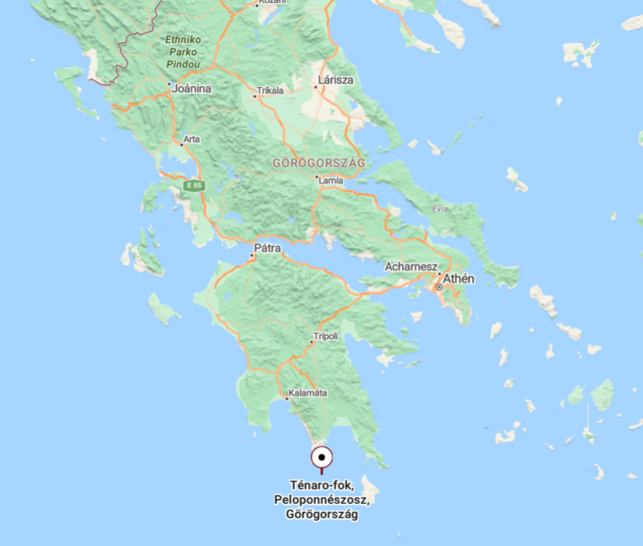
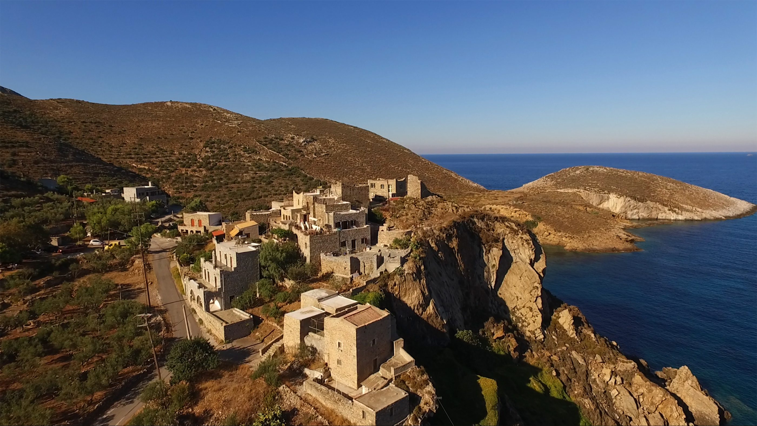
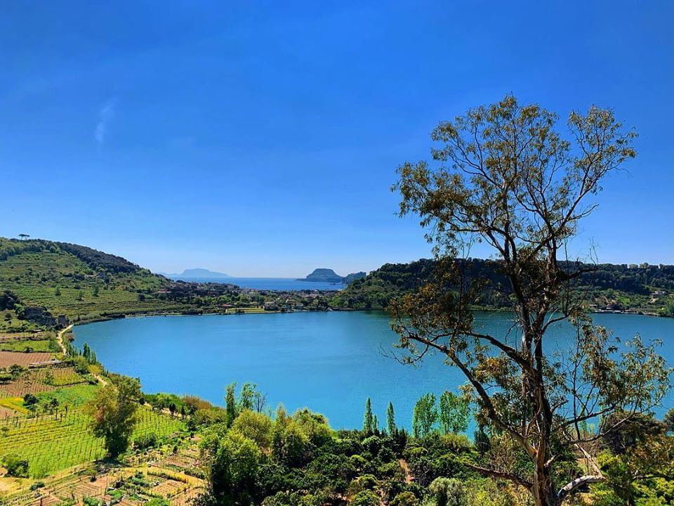
I. AZ ALVILÁG BEJÁRATA/BEJÁRATAI
Dél-Peloponészosz, Ténaro-fok(Mapping Tartaros 173)
Avernus-tó (Nápoly) (Mapping Tartaros 148)

Slide 5
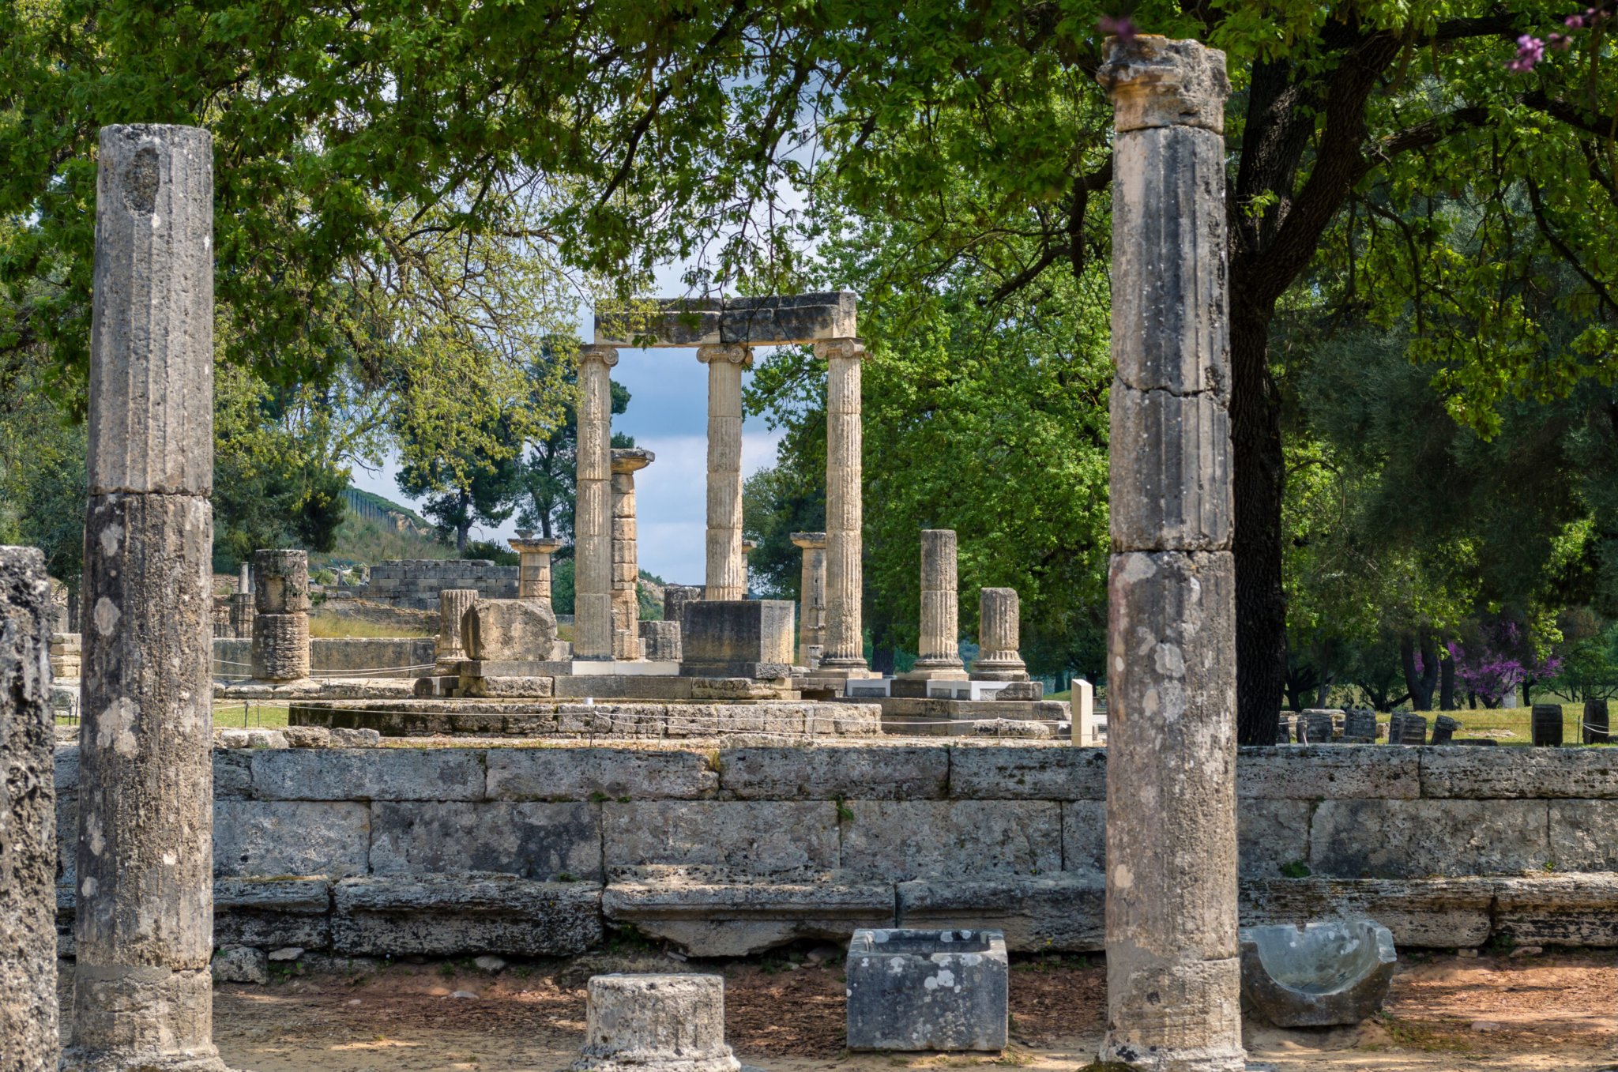
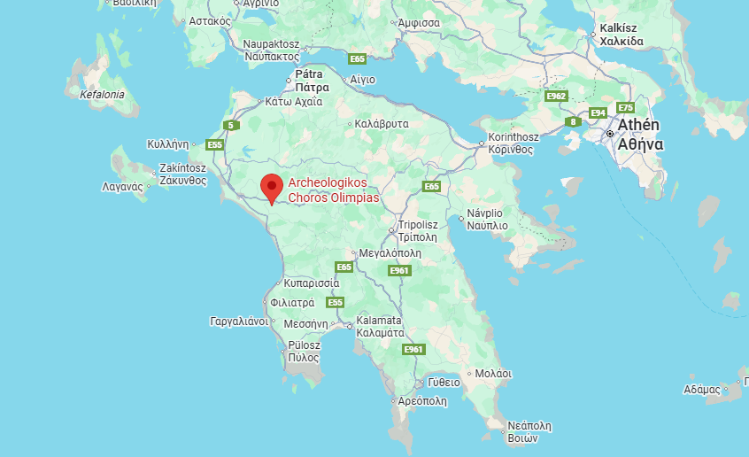
I. AZ ALVILÁG BEJÁRATA/BEJÁRATAI
Elis szentélye (Olimpia, Görögország)
Fontos alvilági kapcsolat
  Folyók kapcsolata
  A helyi pyliakok Hádész harcostársai
  Homéroszi történet

Slide 6
II. AZ ALVILÁG VÉLT FÖLDRAJZI EGYSÉGEI
Folyók:
Acherón (fájdalom folyója)
Styx (az eskü folyója)
Phlegethón (tüzes folyó)
Kókütosz (jajkiáltások folyója)
Léthé (feledés folyója)
Tó/óceán:
Acherusia-tó (néhol)
Ókeanosz (Platón szerint Chasma Mega)
Mezők és területek:
Árnyak mezeje / Asphodelosz-mezők
Elüszion (Elysium): boldog lelkek helye
Tartarosz: legmélyebb, büntető rész
Egyéb:
Hádész háza
(Phaidón 107d-114c)

Slide 7
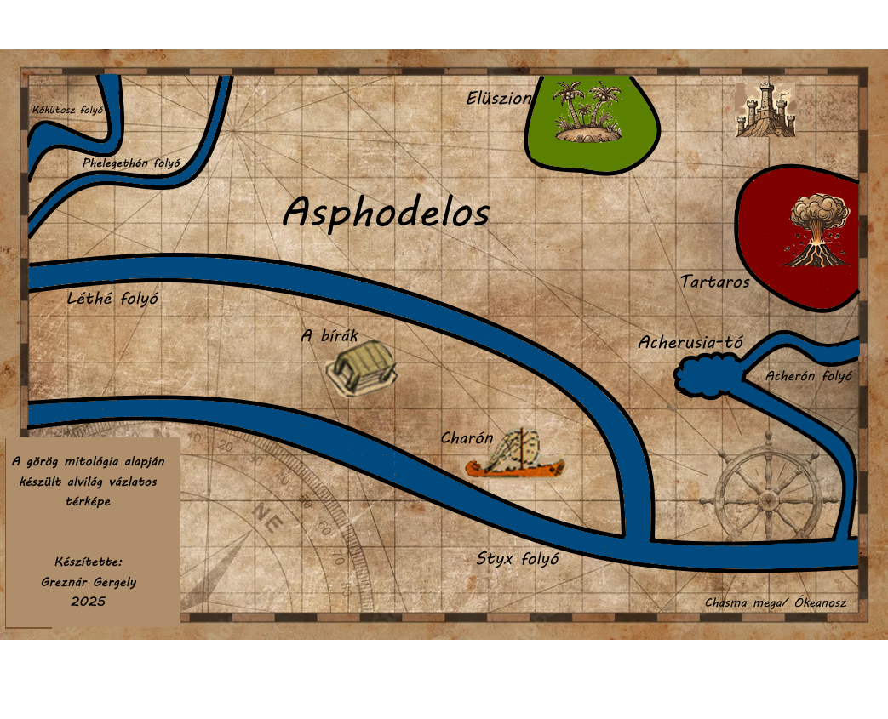

Slide 8
FELDOLGOZOTT ANYAG
Szakirodalom:
Catherine Connors and Cindy Cendenon:Mapping Tartaros
Ellie Mackin Roberts: Underworld Gods In Ancient Greek Religion
Egyéb forrás:
HARTMUT ERBSE: Anmerkung zu Platon Phaidon

Slide 9
KÖSZÖNÖM A FIGYELMET!

